Slide 1
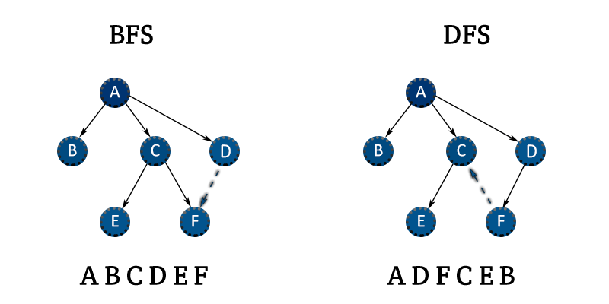
BFS
Jose Ricardo Holguin Chiquito
Jorge Parra Hidalgo
ITIT
Inteligencia Artificial

Slide 2

Búsqueda de Anchura (BFS)
En informática, la búsqueda de anchura (BFS) es un algoritmo de búsqueda de grafos que explora los nodos de un grafo en niveles.

Slide 3
Cómo funciona BFS
Empieza en un nodo raíz.
Visita todos los nodos adyacentes al nodo raíz.
Luego visita los nodos adyacentes a los nodos visitados en el paso anterior.
Continua hasta que todos los nodos estén visitados o hasta que se haya encontrado el nodo objetivo.

Slide 4
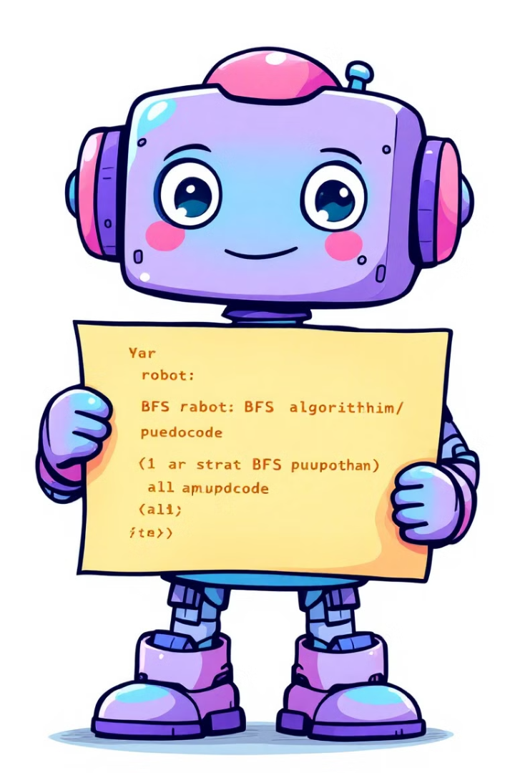
Implementación de BFS en código
BFS(graph, start_node): visited = set() queue = [start_node] while queue: node = queue.pop(0) if node not in visited: visited.add(node) for neighbor in graph[node]: if neighbor not in visited: queue.append(neighbor)

Slide 5
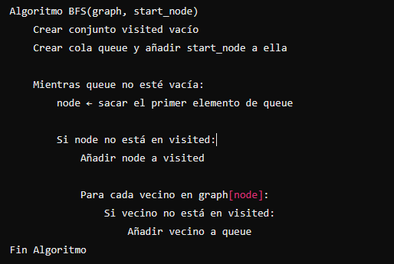
Traducido a pseudocodigo
BFS(graph, start_node): visited = set() queue = [start_node] while queue: node = queue.pop(0) if node not in visited: visited.add(node) for neighbor in graph[node]: if neighbor not in visited: queue.append(neighbor)

Slide 6

Aplicaciones de BFS
1
Encontrar el camino más corto entre dos nodos.
2
Análisis de redes sociales.
3
Rastreo web.
4
Detección de ciclos en grafos.

Slide 7
Ventajas y desventajas de BFS
Ventajas
Desventajas
Encuentra el camino más corto en grafos no ponderados.
No es eficiente para grafos ponderados.
Relativamente fácil de entender e implementar.
Puede ser lento en grafos grandes.
Puede consumir mucha memoria para grafos muy grandes.
Puede usarse para encontrar todos los nodos conectados a un nodo raíz.

Slide 8
Comparación de BFS con otros algoritmos de búsqueda
Algoritmo
Descripción
Ventajas
Desventajas
BFS
Explora el grafo por niveles.
Encuentra el camino más corto en grafos no ponderados.
No es eficiente para grafos ponderados.
DFS
Explora el grafo en profundidad.
Eficiente para grafos grandes.
No encuentra necesariamente el camino más corto.
Algoritmo de Dijkstra
Encuentra el camino más corto en grafos ponderados.
Eficiente para grafos ponderados.
Más complejo que BFS.

Slide 9
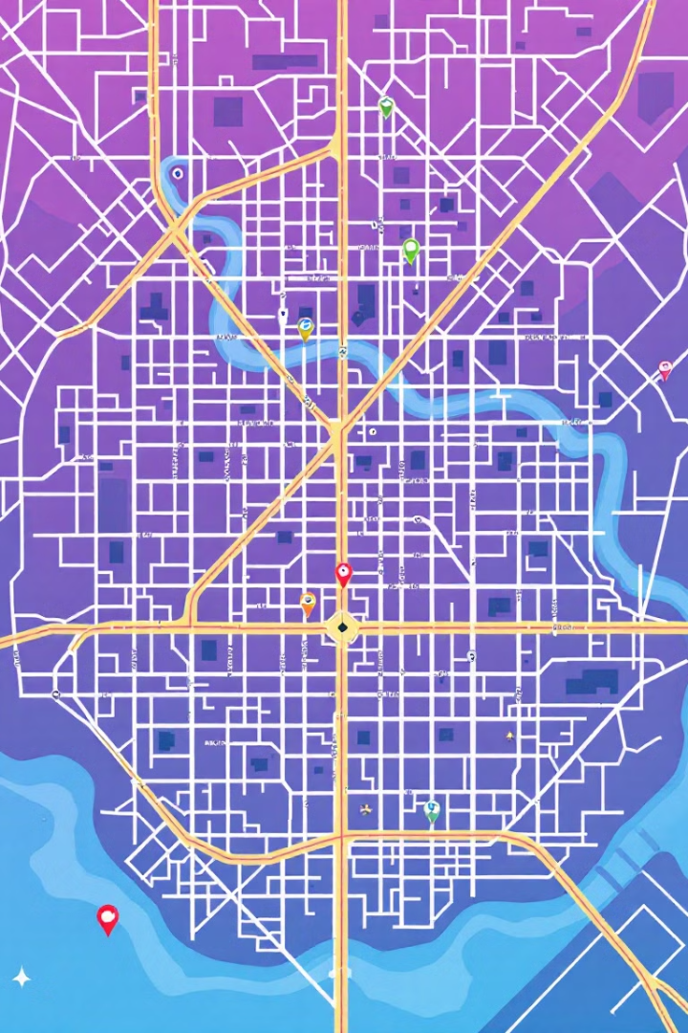
Ejemplos prácticos de BFS
Encontrar la ruta más corta entre dos puntos en un mapa.
Identificar todos los usuarios conectados a un usuario específico en una red social.
Encontrar el nodo raíz de un árbol.

Slide 10

Conclusión
BFS es un algoritmo poderoso que se utiliza en muchas aplicaciones de informática.
No es major ni peor que las demas algoritmos, solo es diferente.

